Slide 1
LES DEPENSES DE SANTE
Définition, méthodes de calcul et innovation
Modérateur: Me Simon LAMBERT
Intervenants: Dr. Anne PERSKINE, Me Emma DINPARAST,
Me Sara FRANZINI et Me Julien BOURDOISEAU

Slide 2
Sommaire
I. Qu’est-ce qu’une dépense de santé ? p. 03
II. Comment chiffrer les dépenses de santé ? p. 09
III. La réforme en cours de la sécurité sociale p. 24
IV. L’évolution de la nature des dépenses p. 30
V. L’innovation future et ses contraintes p. 60
VI. Pour aller plus loin p. 63

Slide 3
I. Qu’est-ce qu’une dépense de santé ?

Slide 4
A. La dépense de santé : notions
Médecine
Ensemble de ressources financières mobilisées pour la finalité de la santé (OMS)
Soins curatifs et préventifs
Services et biens médicaux destinés à maintenir, restaurer, améliorer l’état de santé
2. Droit
Ensemble de préjudices patrimoniaux temporaires et/ou permanents,
Maintien de l’état de santé et prévention de l’aggravation,
Garantie de la dignité et de la vie de la victime,
Ancrage de la justice dans la réalité du soin,
Dépenses de santé actuelle (DSA):
Frais de soins de santé exposés jusqu’au jour de la consolidation (+ arrérages jusqu’au jour de a liquidation en pratique)
Dépenses de santé futures (DSF):
Frais médicaux, paramédicaux, hospitaliers, pharmaceutiques à venir, rendus nécessaires par l’état séquellaires,
Renouvellement d’appareillage(s),
Traitement(s) à vie,
Adaptation du domicile/véhicule à des fins médicales (si directement liées aux soins),

Slide 5

B. Dépenses de santé actuelles (avant conso.)
Définition de la nomenclature DINTILHAC :
« Il s'agit d'indemniser la victime directe du dommage corporel de l'ensemble des frais hospitaliers, médicaux, paramédicaux et pharmaceutiques (infirmiers, kinésithérapie, orthoptie, orthophonie, etc.), le paiement de la plupart de ces dépenses étant habituellement pris en charge par les organismes sociaux.
Cependant, il arrive fréquemment qu'à côté de la part payée par l'organisme social, un reliquat demeure à la charge de la victime, ce qui nécessite, afin de déterminer le coût exact de ses dépenses, de les additionner pour en établir le coût réel.
Ces dépenses sont toutes réalisées durant la phase temporaire d'évolution de la pathologie traumatique, c'est-à-dire qu'elles ne pourront être évaluées qu'au jour de la consolidation ou de la guérison de la victime directe. »
2. Définition dans le Référentiel MORNET 2025 :

Slide 6
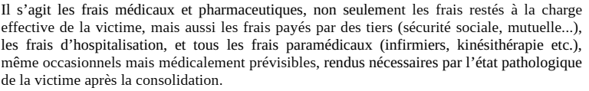
C. Dépenses de santé futures (après conso.)
1. Définition de la nomenclature DINTILHAC :
« Les dépenses de santé futures sont les frais hospitaliers, médicaux, paramédicaux, pharmaceutiques et assimilés, même occasionnels mais médicalement prévisibles, rendus nécessaires par l'état pathologique de la victime après la consolidation.
Ils sont postérieurs à la consolidation de la victime, dès lors qu'ils sont médicalement prévisibles, répétitifs et rendus nécessaires par l'état pathologique permanent et chronique de la victime après sa consolidation définitive (frais liés à des hospitalisations périodiques dans un établissement de santé, à un suivi médical assorti d'analyses, à des examens et des actes périodiques, des soins infirmiers, ou autres frais occasionnels, etc.).
Ces frais futurs ne se limitent pas aux frais médicaux au sens strict : ils incluent, en outre, les frais liés soit à l'installation de prothèses pour les membres, les dents, les oreilles ou les yeux, soit à la pose d'appareillages spécifiques qui sont nécessaires afin de suppléer le handicap physiologique permanent qui demeure après la consolidation. »
2. Définition dans le Référentiel MORNET 2025 :

Slide 7
D. La dépense de santé : complexité
Gestion des droits en conflits (passé)
Intérêts de la collectivité et droit au remboursement des dépenses de santé
Intérêts de la victime et droit au remboursement du reste à charge
Preuve du fait générateur du remboursement (la dépense)
Preuve du reste à charge
Ticket modérateur et plafond de garantie
Franchises et forfaits
Dépassements d’honoraires et complémentaire santé
2. Appréhension des droits en puissance (avenir)
Etendue des droits à réparation
Distinction de la part indemnisée et de la part indemnisable
Anticipation des besoins futurs (nature / fréquence) et base médico-légale réaliste
Preuve du lien de causalité entre les dépenses et l’état traumatique
Cas particulier de la médecine et des thérapeutique alternatives non conventionnelles

Slide 8
D. La dépense de santé : complexité
2. Appréhension des droits en puissance (avenir)
Monétisation des droits à réparation
Détermination du coût estimatif des soins futurs
Réalisation de devis des soins et matériels médicaux
Exclusion du contrôle de l’utilisation des fonds alloués (Civ. 2, 16 déc. 2021, n° 20-12.040 / CE, 13 févr. 2024, n° 463770)
Exclusion du renouvellement des matériels sur facture (Crim., 09 mars 2021, n° 20-81.107 / CE, 13 févr. 2024, n° 463770)
Evaluation des frais de réparation
Détermination de la durée de vie des matériels et remplacement
Corrélation de la liquidation avec la situation médicale évolutive
Actualisation des dépenses de santé future au jour de la décision
(Civ. 2, 20 avr. 2023, n° 21-21.490 / Civ. 1, 23 sept. 2020, n° 19-18.582)
Capitalisation des dépenses de santé futures (Crim., 09 mars 2021, n° 20-81.107)
Disposition libre des droits à réparation
Principe (Civ. 2, 16 déc. 2021, n° 20-12.040 / CE, 13 févr. 2024, n° 463770)
Tentation
Risque

Slide 9
II. Comment chiffrer les dépenses de santé ?

Slide 10
A. Mise en cause préalable des organismes sociaux (OS)
Obligation légale (Art. L 376-1 du Code de la sécurité sociale)
(Al. 7) Notification par la victime aux OS de son accident et du tiers responsable,
(A. 8 1ère phrase + Art. R 211-37 9° Code des ass ) Notification par la victime à l’assureur de ses OS susceptibles d’intervenir,
(Alinéa 8, 2ème phrase) Mise en cause des OS en cas de procédure judiciaire, à défaut possible demande de nullité de la décision par les OS dans les 2 ans qui suivent (Cass. Crim. 2 mai 2024 n°23-82430: Pas d’obligation au stade de la seule demande de provision),
2. Le Juge doit inviter les OS à produire leurs créances (Cass. 2ème civ. 21 mai 2015 n°14-18522),
3. Pas d’obligation pour les OS d’intervenir à la procédure judiciaire, s’ils ont transmis leurs créances (Art.15 Décret du 6 janv. 1986 d’application de la loi du 5 juil.1985), s’ils ont indiqué n’avoir aucun débours (Cass. Crim. 23 oct. 2018 n°17-85406),
4. Pas de caducité totale d’une procédure d’appel si les OS n’ont pas été notifiés, dès lors que la liquidation des préjudices de la victime peut continuer sans eux (ex. si leurs créances sont produites et ont déjà été remboursées par l’assureur (Cass. 2ème civ. 13 juin 2024 n°22-14381 + CA de renvoi de PARIS 12 juin 2025 n°24-15227).

Slide 11
B. Principe de l’indemnisation du besoin et de la libre disposition des fonds
Pas de rejet de l’indemnisation de principe du poste :
Sans expliquer pourquoi, dès lors que son existence est constatée (Cass. 2ème civ. 4 oct. 2018 n°17-21288 : si retenu dans le rapport, Cass. 1ère civ. 19 janv. 2019 n°17-28882: même en cas de changement de traitement),
Même si la victime demande qu’il soit réservé (Cass. 1ère civ. 21 oct. 2020 n°19-16790),
Indemnisation du besoin à compter de sa naissance :
Même en l’absence de dépense / d’acquisition effective (Cass. 2ème civ. 28 nov. 2024 n°23-15841),
Même s’il manque des éléments pour le chiffrer (Cass. 2ème civ. 16 déc. 2021 n°20-12.040 : absence de prescription et devis, Cass. 2ème civ. 13 juin 2019 n°18-20547 : prix et périodicité non prévus dans le rapport),
Même si la prise en charge des OS est inconnue (Cass. Crim. 4 janv. 2023 n°22-81782, Cass. 1ère civ. 24 sept. 2025 n°24-11.414),
Le juge peut inviter les parties à produire des justificatifs pour permettre le chiffrage, mais sans obligation de dépense effective (CE 13 fév. 2024 n°463770, CE 4 juil. 2025 n°498275),
3. Conseil : Réunir un maximum de justificatifs pour faciliter le travail du juge et l’acceptation de la demande
Pour les dépenses passées: Ordonnances, prescriptions, factures, bordereaux de remboursement sécurité sociale et mutuelle…
Pour les dépenses futures: Rapport d’expertise et d’ergothérapeute, Estimations des prix actuels (devis, fiches « produit », fiche LPP, demande d’estimations adressée à la mutuelle…) (CE 31 déc. 2024 n°492854, CE 13 fév. 2024 n°463770 suivi de CAA VERSAILLES 17 déc. 2024 n°24VE00408),

Slide 12
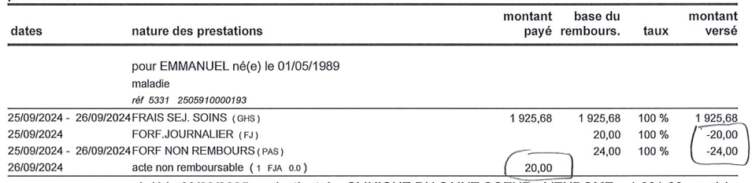
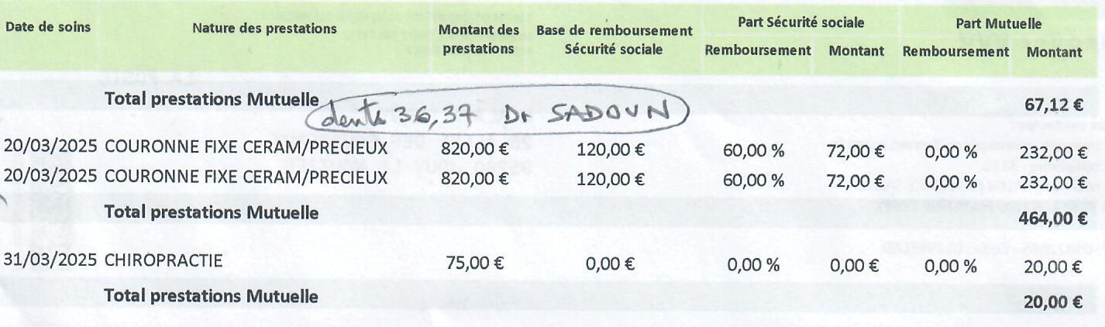
C. Chiffrage au réel : sur justificatifs
Quelles sommes sont restées à la charge de la victime, après remboursement de la sécurité sociale et de la mutuelle ?
Etude des bordereaux de la sécurité sociale pour les franchises, participations forfaitaires et actes non remboursables:
Etude des bordereaux de la mutuelle pour le reste à charge, après intervention AMO (Séc. Soc.) et AMC (complémentaire):

Slide 13
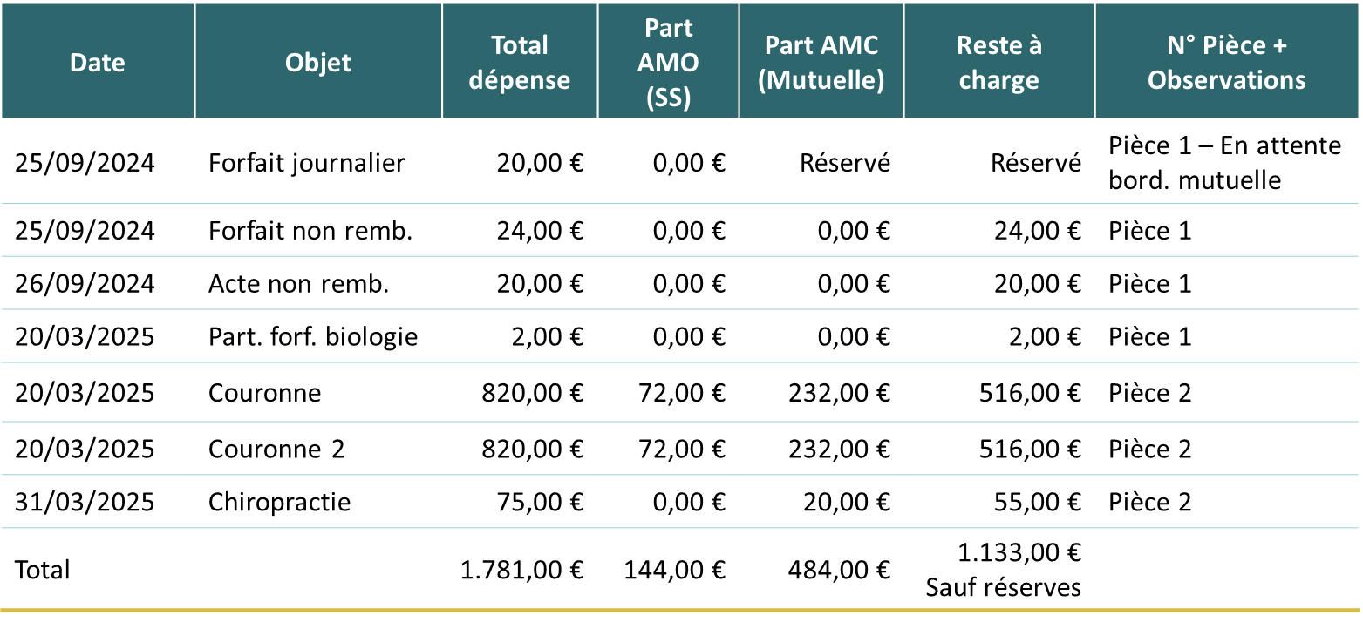
C. Chiffrage au réel : sur justificatifs
4. Autres frais sans remboursement : Factures + justificatif d’absence de prise en charge (attestations du praticien et des OS le cas échéant),
5. Quand réclamer les justificatifs à la victime ? : Dès le début car les OS ne les conservent en général pas plus de 18 mois. Les mutuelles présentent toutefois régulièrement des tableaux détaillés dans leur créance définitive,
6. Présentation de la demande, Sous forme de tableau pour faciliter le travail du juge:

Slide 14
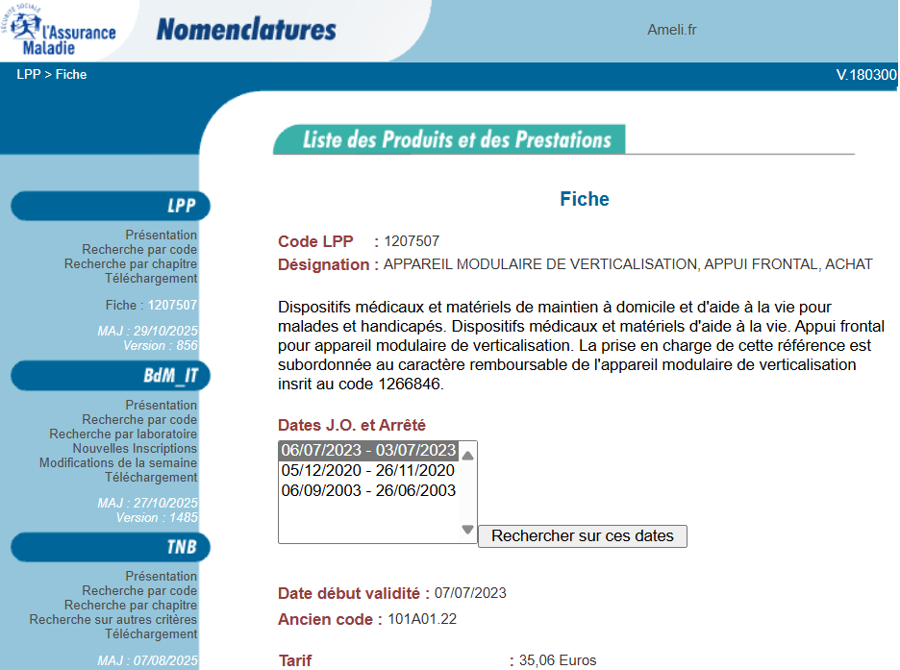
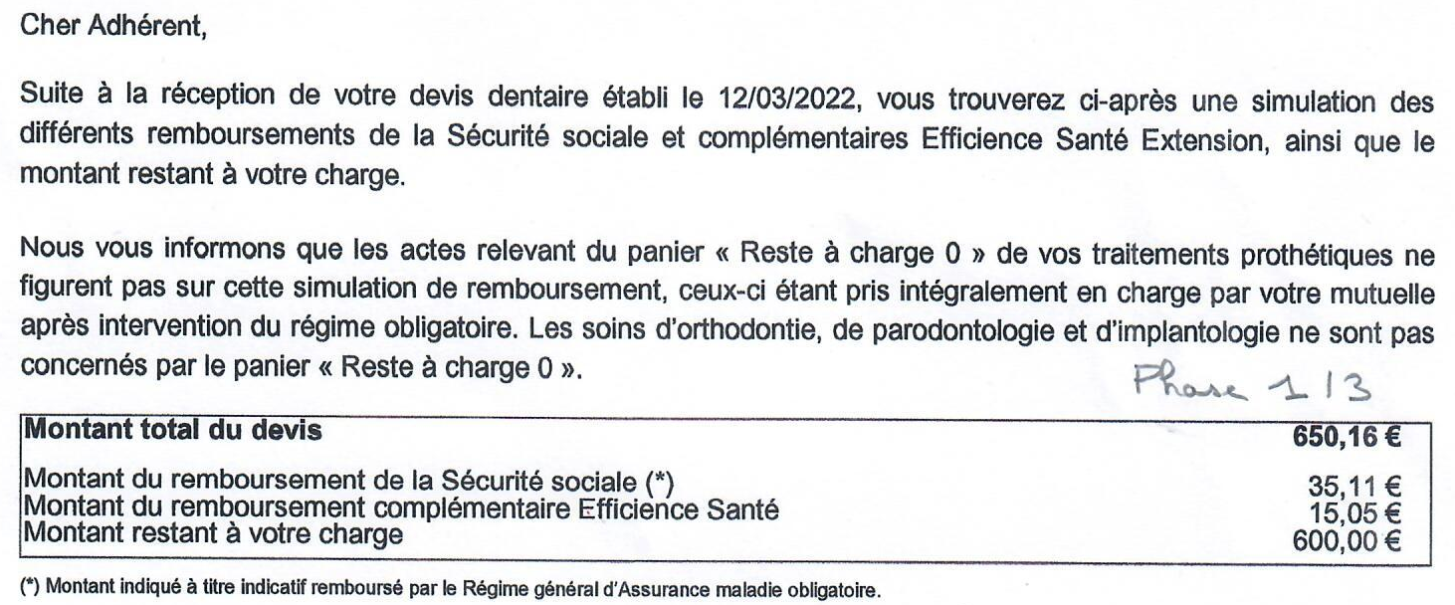
D. Chiffrage par reconstitution
Faire établir un devis en pharmacie / Récupérer les fiches « produit » de vente en ligne mentionnant la prise en charge sécurité sociale,
Rechercher la fiche LPP du produit sur le site de l’assurance maladie
Faire une demande préalable / de devis à la mutuelle

Slide 15

E. Actualisation au jour de la liquidation
Principe : Article 1343 du code civil
De droit en cas de demande (Cass. 2ème civ. 20 av. 2023, n°21-21490), mais pas d’office (Cass. 2ème civ. 15 fév. 2024 n°21-18138),
Quand ? Au jour de la liquidation effective (Cass. 1ère civ. 23 sept. 2020 n°19-18582 : DSA, Cass. 2ème civ. 20 av. 2023 n°21-21490 : DSF, Cass. Crim. 29 av. 2025 n°24-82613), même si la demande s’arrête avant en l’absence de connaissance de la date exacte de la décision lors de l’établissement des conclusions (Cass. 2ème civ. 12 oct. 2023, n°22-11.555),
Cumul Coefficient d’érosion pour le passé et Barème de capitalisation pour le futur: Actualisation possible du prix initial avec le coefficient d’érosion monétaire pour l’inflation passée, avant de capitaliser le besoin au moyen d’un barème pour tenir compte de l’inflation future (Cass. 2ème Civ. 30 mai 2024, n°22-22.814),
Attention: Pas de revalorisation de la rente calculée sur la base du besoin préalablement capitalisé au moyen d’un barème (Cass. 2ème civ. 31 août 2022 n°20-20046),
Comment ?
Indice des prix à la consommation hors tabac (CA PARIS 23 mai 2024 n°20-05935, CA ROUEN 30 mai 2025 n°24-02431),
Prix actuels des produits (CA ROUEN 30 mai 2025 n°24-02431),
Coefficient de l’érosion monétaire publié au bulletin officiel des finances publics (CA DOUAI 18 janv. 2024 n°15-06499),

Slide 16
F. Rente ou capitalisation pour le futur
Préalables à déterminer :
1
2
3
4
Le besoin
Le montant restant à charge
La fréquence du renouvellement
Le point de départ du besoin
Possible modèle non encore commercialisé lors de l’établissement du rapport d’expertise (Cass. 2ème civ. 30 juin 2016 n°15-22942),
Coût de la maintenance (CA DOUAI 18 janv. 2024 n°18-06499),
Prothèses de sport et prothèses « esthétiques » même si indemnisation parallèle PA et PET (Cass. Crim. 17 déc. 2019 n°18-85191 Publié),
Selon données connues au moment de la liquidation, faute de pouvoir prévoir l’avenir (changement de mutuelle, évolution de la SS…),
Tous les ans, 2 ans, 5 ans… En fonction de l’état de santé, de l’usure prévisible (selon rapport de l’ergothérapeute, de la garantie des produits…),
Attention : Parfois nombre de renouvellements nécessaires du nombre pris en charge par la sécurité sociale et donc par l’AMC,
A l’apparition, selon pièces justificatives,
Au plus tard à la date de consolidation, même si la 1re acquisition est plus tardive ou non encore intervenue (Cass. 2ème civ. 4 av. 2014 n°22-19307), sauf si la victime ne le demande pas (Cass. Crim 28 mai 2019 n°18-81.035),
LES DEPENSES DE SANTE

Slide 17
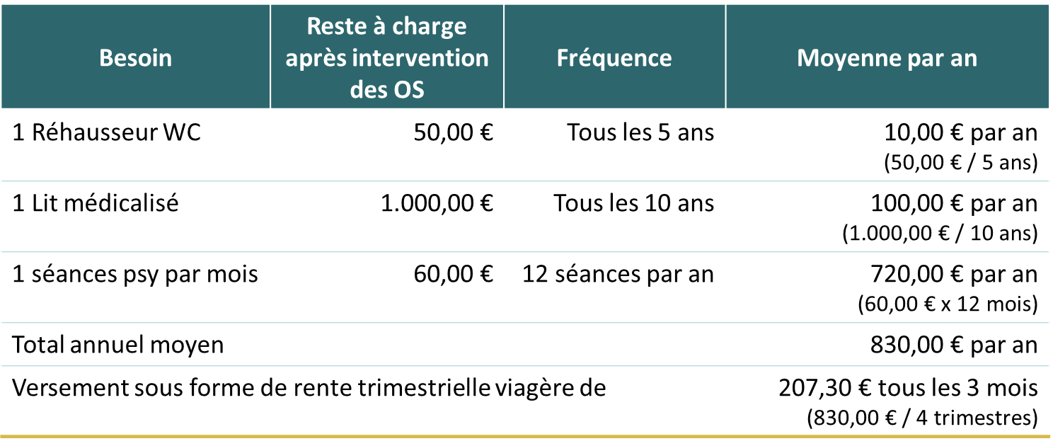
Indemnisation sous forme de rente
Versement en plusieurs fois à échéances fixes, tout au long de la vie, sans avoir à fournir de justificatif des dépenses au fur et à mesure des renouvellements (Cass. Crim. 9 mars 2021 n°20-81107, CE 13 fév. 2024 n°463770),
Article 44 de la loi du 5 juillet 1985 : La rente est initialement le principe et la conversion en capital pour la victime l’exception « lorsque sa situation personnelle le justifie »,
Déterminer le besoin total moyen annuel, au regard des différents actes et produits et leur propre fréquence de renouvellement,
Déterminer la fréquence du règlement de la rente (annuelle, trimestrielle), à termes échus (après l’expiration du délai) ou à échoir (en début de période),

Slide 18
Indemnisation sous forme de rente
Attention: Prévoir la revalorisation et l’indexation de plein droit :
Sur la base d'un coefficient égal à l'évolution de la moyenne annuelle des prix à la consommation, hors tabac,
Pour les accidents de la circulation : Art.43 de la loi du 5 juillet 1985 modifiant la Loi du 27 déc. 1974, Art. L 434-15 Code de la santé publique =) l’Art. L 434-17 =) Art. 161-25,
Pour les accidents médicaux : Art. L 1142-17 Code de la sanction publique =) Art. L 315-11 =) Art. L 161-23-1 =) Art. L 161-25,
Pour les autres accidents : Liberté de choix (Indice SMIC INSEE, revalorisation tous les 5 ans en fonction des coûts réels…),
Avantages : Pas de limitation en fonction de l’espérance de vie, Versement d’un revenu régulier limitant les risques de déperdition des fonds (dilapidation par la victime ou captation par un tiers), Revalorisation annuelle…
Inconvénients : Limitation de la libre disposition des fonds, Difficulté à régler un besoin important à un instant =) Nécessité de mettre de côté les trimestres antérieurs pour anticiper les éventuels gros règlements nécessaires, ne permet pas de mettre un terme aux relations entre les parties…

Slide 19
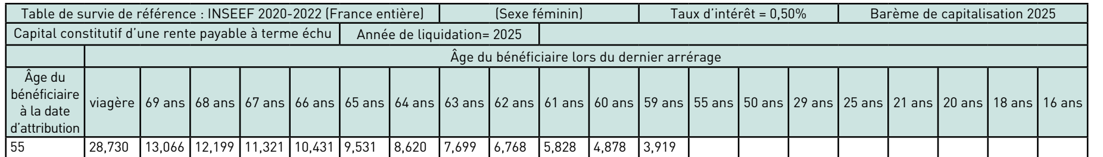
Indemnisation sous forme de capital
Versement immédiat d’une somme unique et définitive au moment de la liquidation,
Méthode devenue progressivement la norme et la rente l’exception (Cass. Crim. 9 mars 2021 n°20-81107),
Attention : pour le recours des Caisses, la capitalisation est soumise à l’accord des parties (Cass. Crim. 5 janv. 2021 n°19-86.409, Cass. 1ère civ. 23 nov. 2022, n°21-16.313),
Utilisation d’un barème de capitalisation (Gazette du Palais, BCRIV, Jaumain…), dont le choix est libre par le juge (Cass. 2ème civ. 13 déc. 2018 n°17-27821, Cass. 2ème civ. 12 sept. 2019 n°18-13791 Publié, Cass. 2ème civ. 26 nov. 2020 n°19-16016 Publié, CAA DOUAI 26 juin 2024 n°23DA00817, CA ROUEN 30 mai 2025 n°24-02431),
Exemple : Capitalisation viagère à compter du 1er janvier 2026, pour une femme de 55 ans, selon Barème Gaz. du Pal. 2025 tables stationnaire. Besoin annuel moyen de 830,00 € x 28,730 = 23.845,90 €

Slide 20
Indemnisation sous forme de capital
Attention : Si la liquidation intervient plusieurs années après la naissance du besoin futur, 2 possibilités :
Arrérages pour la période passée, entre la naissance du besoin / la date de consolidation et le jour de la liquation + Capital pour les renouvellements futurs à compter du lendemain de la liquidation,
Capital à compter du démarrage du besoin / de la capitalisation,
Dans les 2 cas, avec l’euro de rente prévu au regard de l’âge de la victime au moment de la capitalisation effective (Cass. 1ère civ. 11 juil. 2018 n°17-22.756),
Toujours sans égard au fait que la victime ait ou non déjà acquis le matériel dont elle a besoin (Cass. 2ème civ. 4 av. 2024 n°22-19307),
Avantages : Libre disposition immédiate de la totalité des fonds (possibilité de placement / d’affectation comme bon semble à la victime), Fin des relations entre les parties…
Inconvénients : Pour la victime: Absence de revalorisation dans le futur, Prise en compte d’une espérance de vie moyenne alors que la victime pourrait vivre plus longtemps…
LES DEPENSES DE SANTE

Slide 21
Les possibilités de conversion
Pouvoir souverain des juges du fonds, de fixer le mode d’indemnisation du dommage en rente ou capital (CE. 13 janv. 1960 Hôpital-hospice de Salon de Provence Lebon, CE 4 déc. 2009 n°309521 : sans que ce choix ne soit subordonné à l’accord du responsable, CA ROUEN 30 mai 2025 n°24-02431),
Parmi les critères de choix : L’âge de la victime à la liquidation, le degré d’autonomie de la victime, l’existence d’une mesure de protection en cours, l’importance du besoin…
Possibilité de conversion d’un capital en rente (CE 2 oct. 2025 n°502999 Inédit: en matière de responsabilité médicale),
D’une rente en capital (CE 14 déc. 1981 n°17895, CE 25 juil. 2007 n°277196, CA ROUEN 30 mai 2025 n°24-02431),
D’une indemnisation au réel sur justificatifs en rente annuelle (TGI de BORDEAUX 6 nov. 2019 n°14-02364: malgré le refus de la victime de conserver l’indemnisation au fur et à mesure sur dépense effective),

Slide 22
G. Cas particulier : Décès de la victime en cours de procédure
1
2
3
4
Principe : Transmission aux héritiers du préjudice de la victime né et entré sans son patrimoine avant son décès (Cass. Ch. mixte 30 av. 1976 n° 73-93.014 et 74-90.280, Cass. AP 9 mai 2008 n°05-87379 Publié, Cass. Crim. 19 juin 2007 n°06-88910),
Même si la victime n’avait pas encore fait d’acquisition / de dépense effective au moment de son décès (Cass. 2ème civ. 28 nov. 2024 n°23-15841 Publié),
Comment ? Evaluation uniquement par arrérages prorata temporis, de la date de naissance du besoin à la date du décès , pouvant intervenir :
En cours d’instance (Cass. Crim. 16 juil. 1980 n°79-93274 Publié, Cass. Crim. 3 nov. 2004 n°04-80665 Publié),
Même en appel, après une première décision rendue avant le décès (Cass. 2ème civ. 4 oct. 1995 n°93-20293, Cass. Crim. 13 nov. 2013 n°12-84838 Publié),
Nécessité de rouvrir les débats pour en tenir compte (CE 28 sep. 2020 n°430088),
Possibilité d’action en remboursement par l’assureur du trop-versé au stade provisionnel, dans les 5 ans suivant le décès (Cass. 2ème civ. 19 déc. 2024 n°22-14.623),

Slide 23
H. Cas particulier : Limitation du droit à indemnisation et Droit de préférence
Cadre légal : Article 1346-3 du Code civil, L 376-1 alinéa 4 du Code de la sécurité sociale, Article 31 al. 2 Loi du 5 juillet 1985,
La victime doit être indemnisée par priorité vis-à-vis des OS, sur la masse globale pouvant être mise à la charge du tiers responsable après application de la limitation et ce, toujours poste par poste (Cass. 2ème civ. 22 janv. 2009 n°07-21099, Cass. 2ème civ. 24 sept. 2009 n°08-14515, Cass. 2ème civ. 15 avril 2010 n°09-14042, Cass. 2ème civ. 13 janv. 2012 n°10-28076, Cass. Crim. 20 nov. 2012 n°11-88773, Cass. Crim. 30 mai 2017 n°16-81449, Cass. 2ème civ. 29 juin 2017 n°16-20172, Cass. 2ème civ. 26 nov. 2020 n°19-21.744, CAA VERSAILES 17 déc. 2024 n°24VE00408, Cass. 2ème civ. 19 sept. 2024 n°23-12.917),
Méthode de calcul:
Déterminer l’assiette totale du poste de préjudice (Créances OS relatives au poste + Reste à la charge pour la victime),
Appliquer la limitation du droit à indemnisation sur l’assiette totale = Assiette globale à laquelle sera tenue l’assureur,
Sur cette assiette globale après limitation, indemniser d’abord la victime par priorité,
Répartir le solde éventuellement disponible entre les OS, au prorata de leur participation respective (au marc l’euro),

Slide 24
III. La réforme en cours de la sécurité sociale

Slide 25
A. Les apports / Grandes différences à venir
Arrêté du 6 février 2025 portant modification des modalités de prise en charge de dispositifs médicaux et prestations associées pour la prise en charge des véhicules pour personnes en situation de handicap (VPH) aux titres I et IV de la liste prévue à l'article L. 165-1 (LPP) du code de la sécurité sociale. https://www.legifrance.gouv.fr/jorf/id/JORFTEXT000051141909
https://handicap.gouv.fr/reforme-de-la-prise-en-charge-integrale-des-fauteuils-roulants
Un seul financeur : l’assurance maladie,
Pas de démarche de financement complémentaire,
Fauteuils de sport pris en charge,
Révision de la nomenclature pour s’adapter aux évolutions techniques,
Trois modalités de prise en charge (Article 3.1 de l’arrêté) :
Location < 6 mois avec option d’achat,
Achat direct neuf,
Location longue durée > 6 mois,

Slide 26
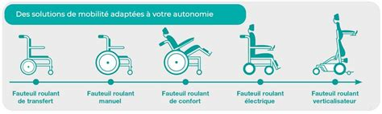
B. Catégories d’équipement à l’achat
Non modulaires : fauteuil roulant à propulsion manuelle ou à pousser,
Modulaires :
Fauteuil roulant manuel, configurables, multipostions, verticalisateur,
Fauteuil roulant électrique, multipostions, verticalisateur,
Autres :
Bases roulantes modulaires, cycles modulaires, scooters modulaires,
Poussettes standards, poussettes modulaires multiréglables et évolutive,

Slide 27
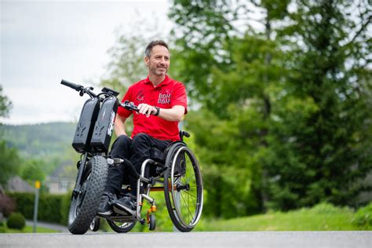
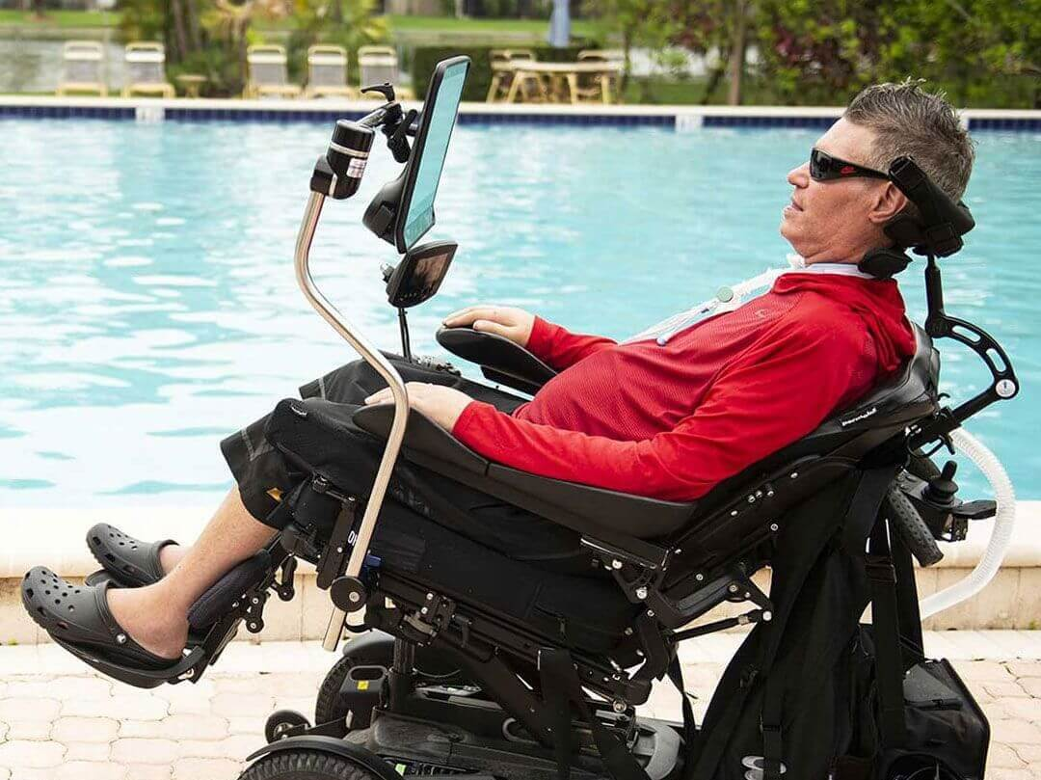
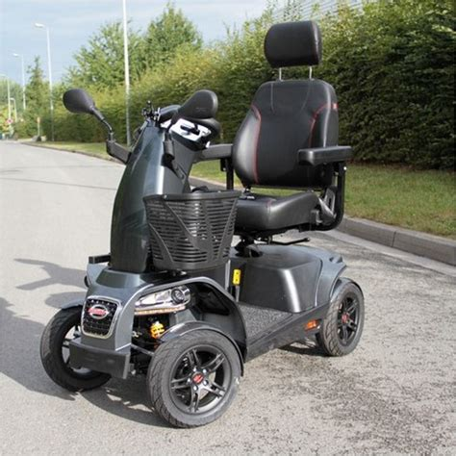
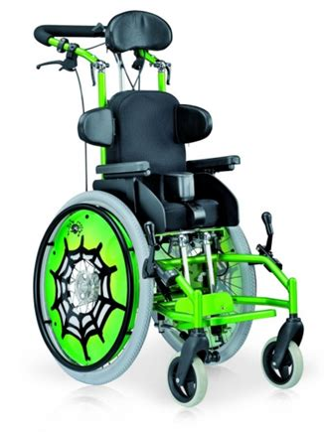
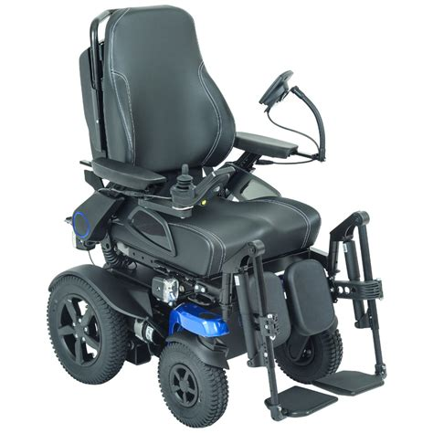
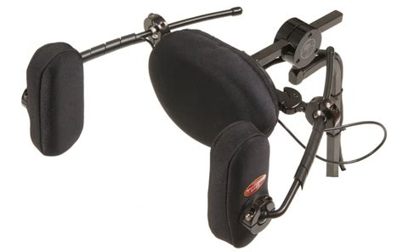

Slide 28
C. Parcours d’achat d’un équipement neuf
Identification des besoins : prof de santé: MPR et ERGO pour tout fauteuil électrique, FR manuel avec positionnement: MPR ou ERGO; FR Manuel MG ou ERGO,
Préconisations des caractéristiques,
Essai : 2 fauteuils différents minimum, au moins 7 jours,
Prescription définitive,
Demande accord préalable à la CPAM,
Mise à disposition et suivi,
Renouvellement et réparation : Tous les 5 ans chez l’adulte (>16ans),

Slide 29
D. Y a –t-il des perdants?
Usagers avec besoins spécifiques ou temporaires :
Dérogation nécessaire en cas d’évolutivité mais peu de prise en compte de l’usure, des habitudes de vie…
Plus difficile de louer temporairement,
Une certaine uniformisation de l’offre peut-être au désavantage pour certains handicaps / matériels rares et chers,
Saturation des services et des revendeurs,
Prestataires à domicile sur le soutien technique et l’adaptation,
Fabricants et distributeurs non européens (et souvent moins chers),

Slide 30
IV. L’évolution de la nature des dépenses

Slide 31
A. Frais et soins à faible enjeu économique : la médecine alternative
1. Terminologie
Le Ministère de la santé et l’Ordre National des médecins utilise les termes de « Pratiques de soins non conventionnelles » (PSNC) : « pratiques de soins qui ne sont ni reconnues, au plan scientifique, par la médecine conventionnelle, ni enseignées au cours de la formation initiale des professionnels de santé ».
Ils énumèrent notamment l’ostéopathie, chiropraxie, hypnose, mésothérapie, auriculothérapie, sophrologie, acupuncture, phytothérapie…
Distinction avec la médecine traditionnelle conventionnelle qui s’appuie sur des traitements qui ont obtenu une validation scientifique, soit par des essais cliniques, soit parce qu’ils bénéficient d’un « consensus professionnel fort » obtenu avec l’accord et l’expérience de la majorité des professionnels de la discipline concernée.
Critiques essentielles : dérives thérapeutiques, dérives sectaires, exercice illégal de la médecine, perte de chance pour le patient.
(Cf. Rapport de l’Ordre Nation des Médecins « Les pratiques de soins non conventionnels et leurs dérives » - Section Santé Publique Juin 2023.
https://www.conseil-national.medecin.fr/publications/communiques-presse/pratiques-soins-conventionnelles)

Slide 32
2. Selon l’OMS
L’Organisation Mondiale de la santé utilise les termes de « Traditional, complementary and integrative medicine » (TCIM ) « Médecine traditionnelle, complémentaire et intégrative » définie comme :
« les systèmes codifiés ou non codifiés de soins de santé et de bien-être, comprenant des pratiques, des compétences, des connaissances et des philosophies issues de différents contextes historiques et culturels, qui sont distincts de la biomédecine, et qui ont évolué avec la science pour être utilisés aujourd'hui à partir d'une origine fondée sur l'expérience.
Elle met l'accent sur les remèdes naturels et les approches holistiques et personnalisées pour rétablir l'équilibre entre l'esprit, le corps et l'environnement. »
L’OMS reconnait la diversité des pratiques de médecine traditionnelle, complémentaire et intégrative dans les pays du monde et sa contribution à la santé, au bien-être. L’intégration de la médecine traditionnelle et complémentaire dans le système de santé national et les soins conventionnels doit se faire de manière appropriée, efficace et sûre, sur la base des éléments de preuve scientifiques les plus récents.
→ La onzième révision de la CIM (Classification internationale des maladies) comprend, depuis le 1er janvier 2022 un chapitre sur la médecin traditionnelle,
→ Premier sommet mondial de l’OMS sur les TCIM le 17 et 18 août 2023,

Slide 33
3. Principales catégories
Approche biologique : Naturopathie, phytothérapie…
Manipulations corporelles et énergétiques : Ostéopathie, chiropraxie…
Approches corps esprit : Hypnose, sophrologie…
Systèmes complets de soins : Acupuncture, médecine ayurvédique…

Slide 34
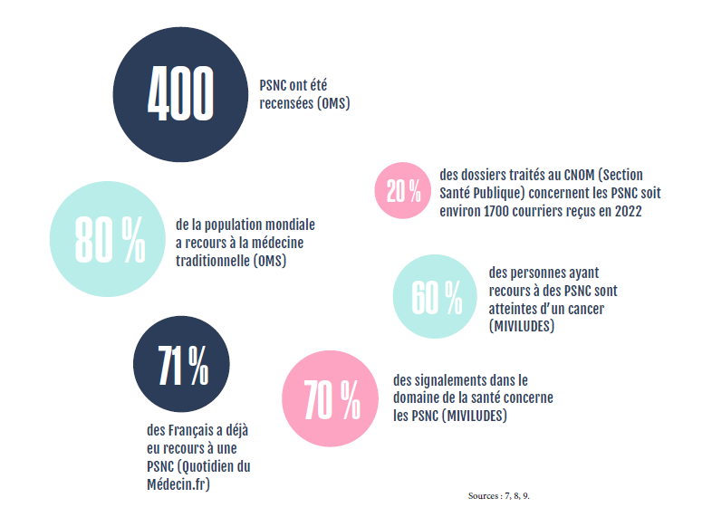
4. Un constat : recours croissant aux médecines alternatives
Raisons ?
Prendre moins de médicaments ;
Sentiment de déshumanisation du soin ;
Être mieux entendu car en moyenne une consultation médicale « conventionnelle » dure 12 minutes ;
Complément efficace à la médecine conventionnelle par exemple : suivi psychologique + sophrologie
Limite de la médecine conventionnelle sur la prise en charge de la douleur (usage de l’hypnose ou acupuncture)…
OMS, Maximiser le potentiel des médecines traditionnelles grâce à la science et la technologie modernes :
https://www.who.int/fr/news/item/25-03-2022-who-establishes-the-global-centre-for-traditional-medicine-in-india
Quotidien Du Médecin.fr, Loan Tranthimy, « Les Français conservent leur confiance dans les médecines douces », 11 novembre 2019 : https:// www.lequotidiendumedecin.fr/liberal/exercice/les-francais-conserventleur-confiance-dans-les-medecines-douces
MIVILUDES, Rapport d’activité 2021, https://www.miviludes.interieur.gouv.fr/sites/default/files/publications/francais/MIVILUDES-RAPPORT2021_web_%2027_04_2023%20_0.pdf

Slide 35
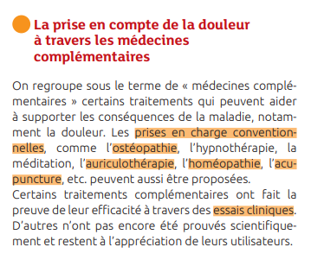
5. Un recours même institutionnel
Ministre des affaires sociale et de la santé : INSTRUCTION N° DGOS/R3/INCA/2017/62 du 23 février 2017 relative à l’amélioration de l’accès aux soins de support des patients atteints de cancer évoque les « soins oncologiques de support » et de « thérapeutiques alternatives complémentaires » : L’activité physique, de la préservation de l’image corporelle ou socio-esthétique, ou encore de l’hypnose, de l’art-thérapie, de la musicothérapie, et d’autres thérapeutiques alternatives complémentaires (TAC).
La ligue contre le cancer évoque dans son livret « les soins de support » :

Slide 36
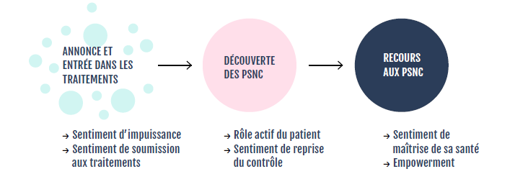
5. Un recours même institutionnel
Santé Publique France : fait référence à l’Empowerment par le recours aux PNSC qui permet au patient d’accroitre sa capacité à agir, reprendre le contrôle sur la maladie et le process de guérison.
Assistance Publique-Hôpitaux de Paris (APHP) : cite dans son plan stratégique 2010-2014 les médecines complémentaires. Ex.: à l’hôpital de la Pitié Salpetrière, le Centre intégré de médecine chinoise contribue à la prévention et au traitement des maladies chroniques ou difficiles, par la pratique de l’acupuncture, massage, Qi Gong, etc.
Centre de la douleur : 125 structures qui accueillent des patients souffrant de douleurs chroniques, cancéreuses ou non font fréquemment appel à des techniques psychocorporelles comme l’hypnose, l’acupuncture, la relaxation, l’ostéopathie, la mésothérapie, etc. (voir témoignage Pr Nadine ATTAL, neurologue, Ambroise Paré).

Slide 37
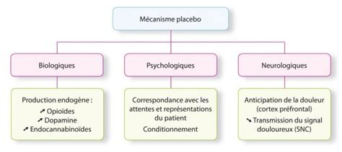

6. Soins ou effet placebo ? Le cas de la douleur chronique
L'effet placebo montre une efficacité notable dans le traitement de la douleur chronique, avec des études indiquant que jusqu'à 30 à 40% des patients ressentent une amélioration comparable à celle procurée par certains médicaments.
Intérêt de la complémentarité des solutions pour éviter surmédicalisation.
Mode d’action du placebo dans la douleur
Modifications IRMfonctionnelle pendant l’analgésie par effet placebo in Molecular Pain 2006,
Diminution de l’activation du thalamus, de l’insula et anticipation de l’augmentation d’activation du cortex préfrontal,
Même modification observée par la vision de placebo « émotionnel » et d’antalgie placebo,

Slide 38
7. Syndrome post traumatique
1ère recommandation : psychoéducation,
Puis : thérapies cognitivo-comportementales, EMDR,
Traitements médicamenteux: en dernière intention et réservés aux formes graves,

Slide 39
8. Qu’en disent les juridictions ?
Ostéopathie :
« M. Z démontre recevoir des soins ostéopathiques afin de soulager les contractures liées à l’arthrodèse et les tendinites dont il souffre. Il produit des attestations de M. J, ostéopathe, et de Mme K, kinésithérapeute qui indiquent qu’il bénéficie de séances d’ostéopathie et de massages relaxants.
Compte tenu des douleurs récurrentes dont il souffre et de l’immobilisation à laquelle il est contraint du fait de sa paraplégie, l’ostéopathie est susceptible d’améliorer son quotidien en redonnant de la mobilité aux structures de son corps, contraint de s’adapter à son handicap et dont certains membres sont sur-sollicités.
Ces frais doivent en conséquence être intégralement indemnisés ; »
Massage à domicile :
« Mme K, kinésithérapeute, qui prodigue des massages à M. Z, atteste du bénéfice de ceux-ci. La paraplégie dont souffre M. Z, en contraignant son corps à s’adapter, provoque une sur sollicitation de certains membres, de sorte que les massages, en sus de l’ostéopathie, sont de nature à le soulager et comme tels doivent être intégrés aux frais de santé dont il aura constamment besoin pour soulager les tensions musculaires auxquelles son corps doit faire face. Ces frais doivent en conséquence être intégralement indemnisés ;
(CA Aix-en-Provence, ch. 1-6, 3 juin 2021, n° 19/12851)

Slide 40
8. Qu’en disent les juridictions ?
Energéticienne : (CA Versailles, ch. civ. 1 3, 25 janv. 2024, n° 21/04424)
« En outre, les soins pratiqués par Mme [L], énergéticienne et réflexologue, correspondent, suivant l’attestation de cette dernière, à des séances de « déprogrammation de traumatismes » faisant suite à l’accident subi par Mme [S], et la facture a été réglée au moyen de deux chèques les 26 novembre 2013 et 23 décembre 2013, soit antérieurement à la date de consolidation. C’est donc à tort que le tribunal a exclu cette dépense au regard du fait que la date des séances n’était pas précisée »
(A l’inverse, refus par CA PARIS, pôle 4 ch. 10, 23 janv. 2025, n° 21/15442)
Acupuncture : (CA Aix-en-Provence, ch. 1 6, 22 sept. 2022, n° 20/04939)
« Les soins d’acupuncture qu’ils soient dispensés par un médecin de médecine chinoise ou traditionnelle appartiennent à la cohorte des soins médicaux de nature à traiter des phénomènes algiques et de 'membre fantôme', ou encore des déséquilibres corporels dont il est admissible que Mme [Y] a dû souffrir en raison de l’amputation importante qu’elle a subie. Il convient en conséquence de faire droit à cette demande dans son principe en limitant toutefois le besoin à deux séances par mois, un délai de quinze jours étant le délai habituellement retenu par les praticiens afin de conserver les effets de la séance précédente, et moyennant un coût moyen de 50€ à la charge du patient, en l’absence de prescription médicale et de prise en charge partiel d’un organisme social, ce qui est le cas en l’espèce au visa du détail des débours de la CPAM. Cette dépense s’établit à compter de la consolidation jusqu’au [Date décès 7] 2021, et donc sur quarante mois, à la somme de 4000€ (40m x 2 x 50€). »
Sophrologie

Slide 41
8. Qu’en disent les juridictions ?
Sophrologie : (CA Rouen, 1re ch. civ., 12 oct. 2022, n° 21/00305)
« Concernant les séances de sophrologie, M. [J] produit le certificat médical du docteur [S], médecin généraliste, adressé le 3 décembre 2015 à Mme [W], sophrologue, lui adressant pour consultation M. [J] 'victime d’un accident de la voie publique il y a deux ans. Il est stressé, tendu et n’arrive pas à gérer. Peux-tu essayer quelques séances’. Le lien de causalité du syndrome de stress post-traumatique dont souffre M. [J] avec l’accident du 17 janvier 2014 a été confirmé par l’expert judiciaire.
Le coût des cinq séances de sophrologie, égal à 225 euros suivant la facture du 3 mars 2016 de Mme [W], sera mis à la charge de M. [Y]. »
Phytothérapie, huiles essentielles, compléments nutritionnels : (CA Riom, ch. com., 17 avr. 2019, n° 17/02577)
« Mme X a établi sa demande sur la base du certificat médical du 22 août 2013 du docteur Y, spécialisé dans la prise en charge de la douleur. Ce certificat liste les besoins matériels et thérapeutiques nécessaires aux soins de Mme X, à savoir :
- produits thérapeutiques : phytothérapie (détoxination hépatique, anxiolytiques antidépressives, sédatifs hypnotiques ) en moyenne 4 cures d’un mois annuelles pour chacune des préparations ;
- huiles essentielles : HE menthe poivrée, HE lavande : un flacon de chacune de ces préparations tous les deux mois ;
compléments nutritionnels : acide gras polyinsaturé, oligoéléments, complexe vitaminique (4 mois par an) ;
médecine complémentaire non remboursée : séances d’ostéopathie, psychothérapie (sophrologie).
La cour n’est pas en mesure d’établir de distinction médico-légale entre les prescriptions nécessaires et celles simplement utiles au traitement de la douleur de Mme X. Il sera considéré que toutes les prescriptions dont il est justifié sont nécessaires au traitement de la douleur de Mme X et elles seront prises en considération pour liquider le dommage subi. »

Slide 42
9. Qu’en disent les experts/médecins conseils ?
Exemple concret sur le Yoga thérapeutique:
Une victime d’un attentat a été grièvement blessée physiquement notamment au visage et au niveau des poumons.
Elle souffre également d’un stress post-traumatique sévère.
Sa psychologique rédige un certificat très complet dans lequel elle précise que la victime :
« continue à suivre des cours de yoga individuels (adaptés à ses traumatismes physiologiques). Cette pratique lui a déjà fait beaucoup de bien mais elle ne parvient pas encore à suivre les cours en groupe pour plusieurs raisons d'une part le regard de l'autre sur son corps, d'autre part les groupes en général la mettent encore très mal à l'aise.
Par ailleurs, un professeur particulier lui permet de cibler en douceur les parties de son corps les plus fragilisées :
- Les cicatrices internes et externes, notamment en assouplissant et renforçant les points d'adhérence des tissus cicatriciels. Ceux-ci sont en effet encore très sensibles en cas de stress et de fatigue.
- La cage thoracique, où X ressent également fortement la pression du stress. Le yoga est l'une des meilleures pratiques pour apprendre à se relaxer par la respiration en ouvrant les poumons et développant la capacite respiratoire, tout en permettant de lâcher la pression mentale.
Par ses effets très positifs sur le renforcement musculaire, la tonicité et la respiration, non seulement le yoga est particulièrement efficace pour reprendre confiance en soi mais il a un véritable effet thérapeutique en cas de blessure traumatique : il permet de fluidifier et harmoniser les énergies entre corps et mental mises à mal en remettant en état les connections neuronales atteintes qui bloquent souvent les souvenirs traumatiques dans certaines parties du corps.»

Slide 43
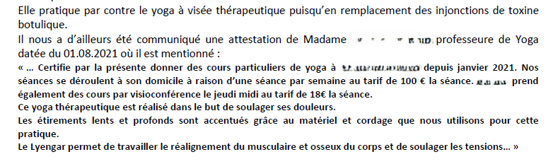
9. Qu’en disent les experts/médecins conseils ?
Conclusions de l’Expert psychiatre près la Cour d’appel de Paris, le 2 juin 2020 :
« La pratique du Yoga s’est révélée particulièrement adaptée à sa problématique, notamment du fait de l’intrication entre ses troubles somatiques et psychiques. Cette technique corporelle a pour elle une dimension thérapeutique indéniable et justifie qu’elle soit prise en charge jusqu’à deux années après consolidation (selon les mêmes modalités, notamment fréquence des séances, qu’avant consolidation). »
Résolution amiable du dossier indemnitaire avec le FGTI : besoin de Yoga indemnisé.
Conclusion d’examen contradictoire amiable du 26 janvier 2022 (médecin conseil désigné par AXA) :

Slide 44
10. Quels reflexes à avoir ?
Solliciter du médecin traitant ou spécialiste (algologue ou autre) : La prescription de thérapeutique alternative (ostéopathie, sophrologie, phytothérapie, acupuncture, etc.);
Si la victime est suivie par un psychiatre ou psychologue : Solliciter un certificat sur les bienfaits de la pratique sur la santé mentale et bien-être du patient ;
Si prise en charge en centre de la douleur : Faire établir un certificat indiquant les limites des antalgiques palier I, II, III, TENS, etc. et le besoin de compléter par les médecines alternatives ;
Avant l’expertise : Discuter du besoin avec le médecin-conseil, réunir les factures et pièces justificatives, cibler la périodicité et les bienfaits décrits par la victime ;
Durant l’expertise : Evoquer le besoin de la victime, au besoin faire noter le désaccord en cas d’examen contradictoire amiable ou faire un dire après expertise pour justifier le besoin ;

Slide 45
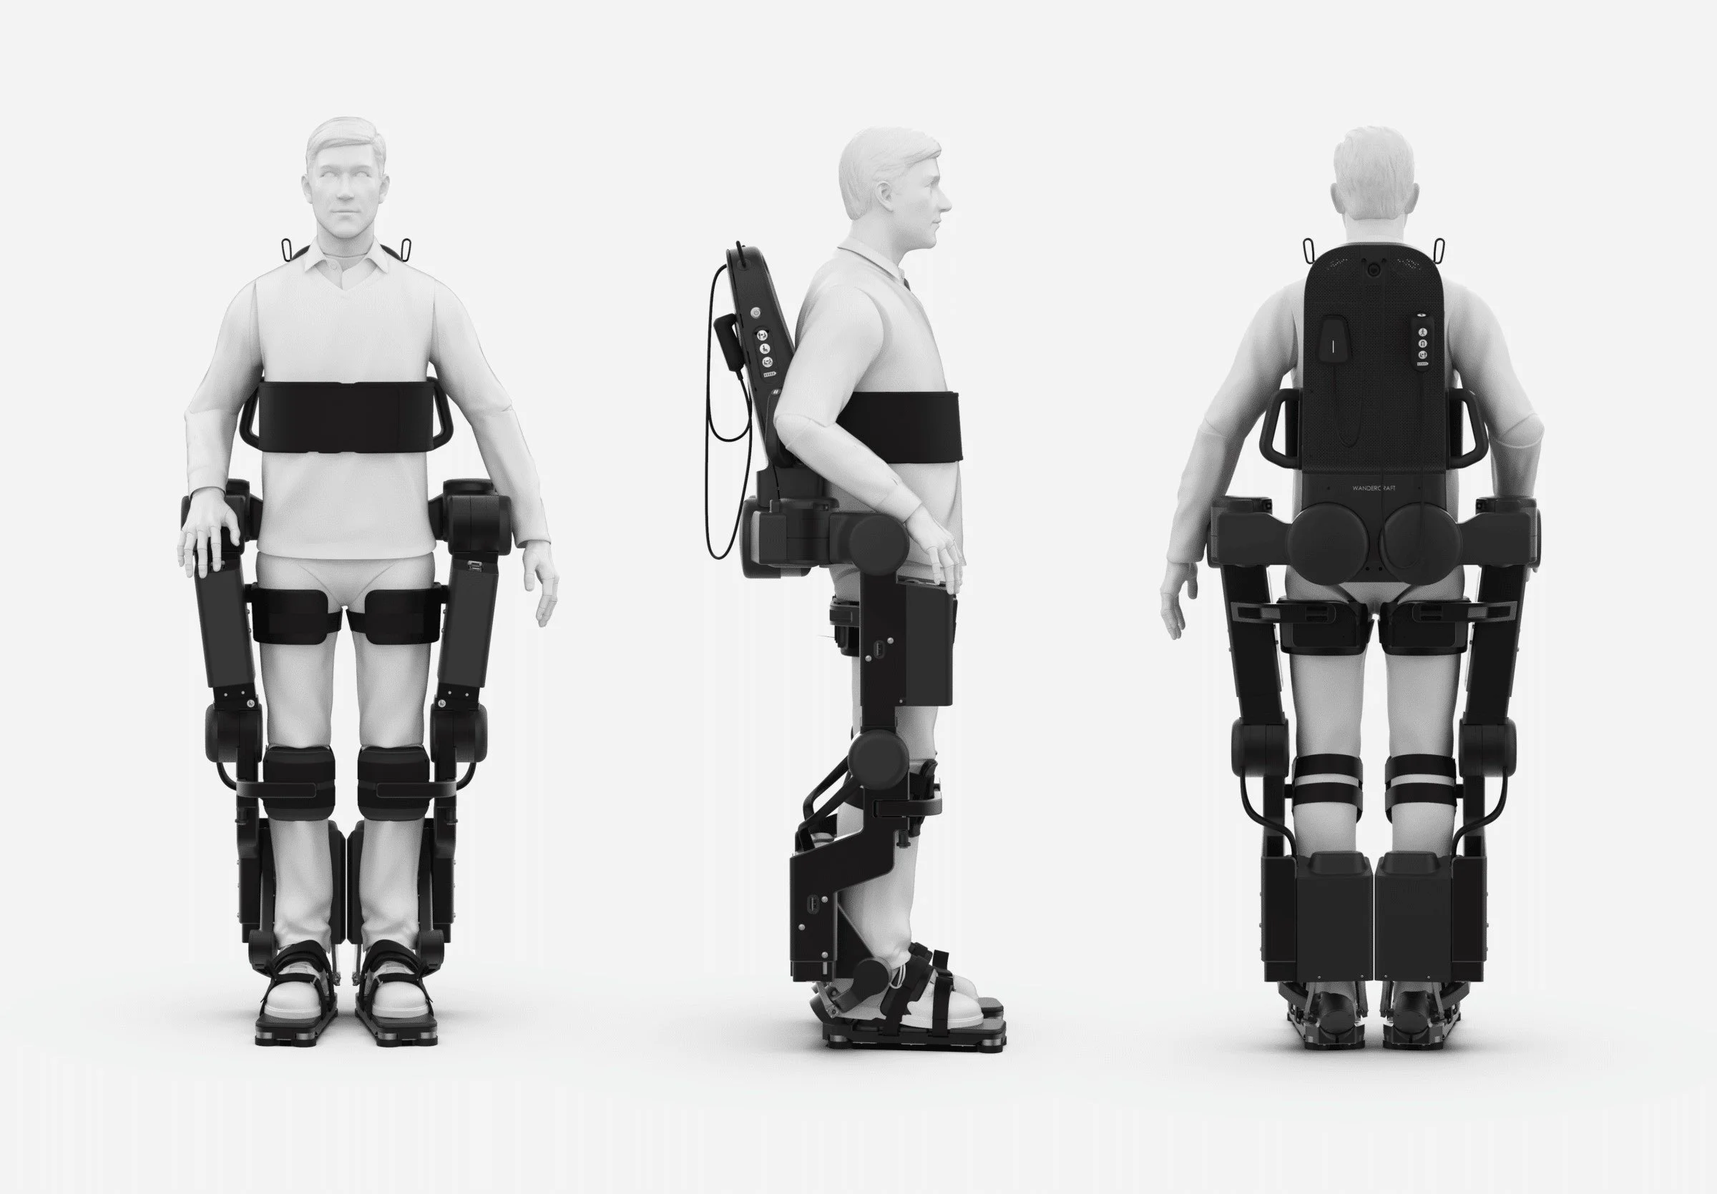
B. Frais et soins à grand enjeu économique
B-1. L’exosquelette
Correspond à un équipement articulé et motorisé qui assiste la victime dans la marche et dans certaines tâches du quotidien. Il peut être située sur la partie supérieure, la partie inférieure ou l’ensemble du corps.
Il existe aujourd’hui une dizaine d’exosquelettes sur le marché, plus ou moins accessibles aux particuliers : Atalante de Wandercraft, BCI de Clinatec, Ekso de Medimex, Indigo, Japet C, Rewalk Robotics, etc. (liste non exhaustive).

Slide 46
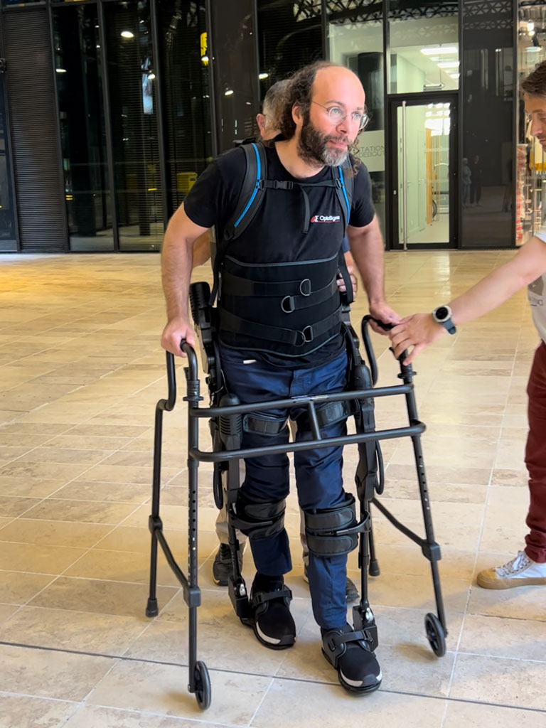
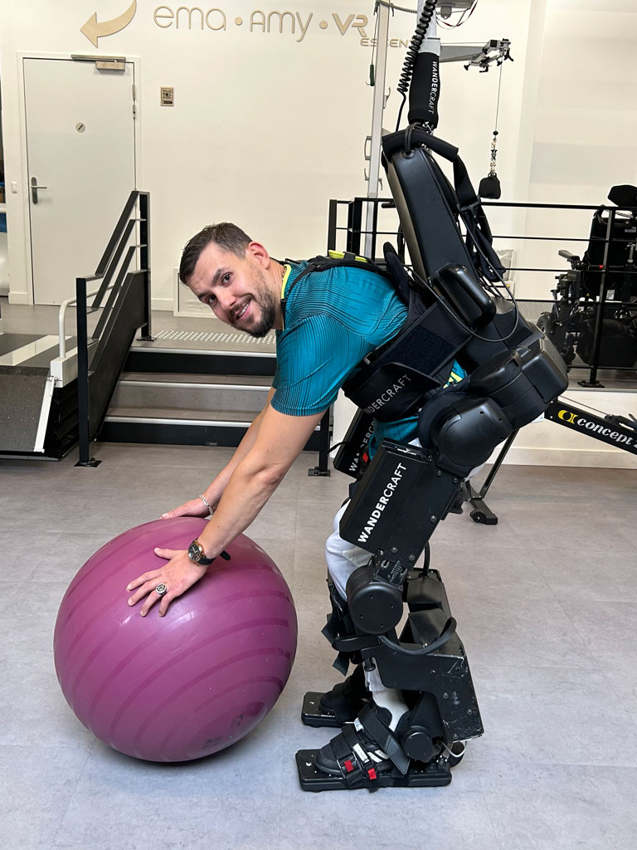
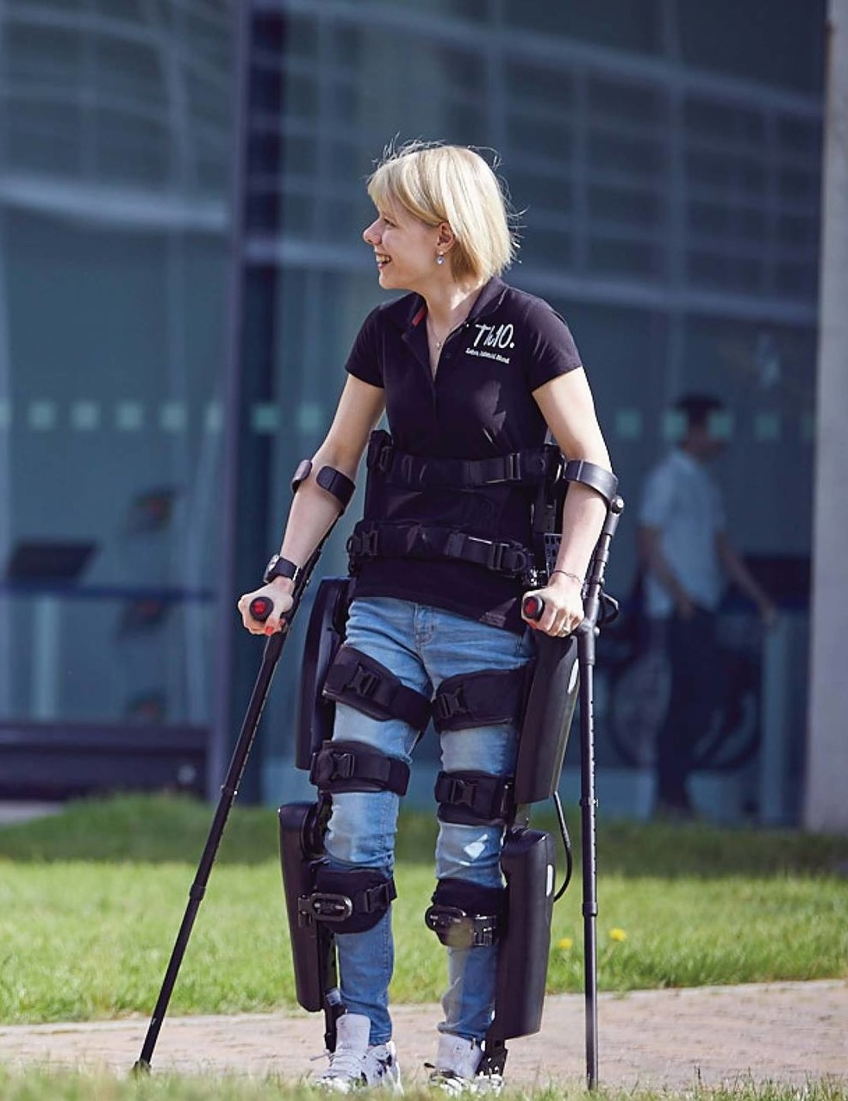
1. Plus d’une dizaine d’exosquelettes sur le marché
Ekso Indego (Bionics) Atalante (Wandercraft) Rewalk (Lifeward)

Slide 47
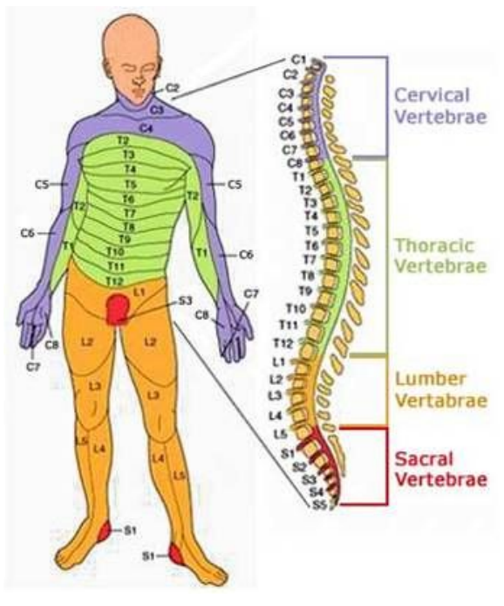
2. Pour quelles victimes ?
La classification
« American Spinal Injury Association » (ASIA) :
Permet une évaluation standardisée des blessés médullaires.
Est basée sur une évaluation motrice et sensitive et comprend 5 grades et notamment :
A : anesthésie complète sous-lésionnelle, y compris au niveau des métamères sacrés et déficit moteur complet sous-lésionnel ;
B : préservation sensitive y compris au niveau des métamères sacrés. Pas de commande motrice ;
C, D et E.
Usage possible de l’exosquelette (ex. REWALK) :
Uniquement pour les blessures médullaires inférieures à T4 ;
Les mains et épaules doivent pouvoir tenir des béquilles ;
Bonne densitométrie osseuse ;
Taille entre 1,60m et 1,90m ;
Poids inférieur à 100 kg ;
Ne pas souffrir de spasticité sévère ;

Slide 48

3. Quel usage en France ? Rééducatif et privé
Instruction ministérielle du 21 décembre 2023 :
Résulte de l’engagement du président de la République de doter tous les départements français de deux exosquelettes destinés à la rééducation des patients atteints de troubles neurologiques.
Ces exosquelettes seront déployés au sein des établissements de santé autorisés à la mention « système nerveux de l’activité de soins médicaux et de réadaptation »
Une vingtaine d'exosquelettes était disponibles depuis 2020 dans les établissements de santé. En novembre 2023, 163 plateaux techniques d'assistance robotisée des membres inférieurs étaient déployés au sein de 110 établissements.

Slide 49
4. Les bienfaits de l’usage de l’exosquelette
Amélioration de la mobilité et de la marche :
Par rapport aux orthèses mécaniques (KAFO, RGO…)
Marche plus rapide (x2 à x3 selon les études).
Effort physique réduit : dépense énergétique divisée par environ 2.
Moins de fatigue aux membres supérieurs (diminution de l’activité des biceps/triceps/trapèzes).
Installation plus simple, passage assis-debout facilité.
Moins de contraintes sur les épaules et poignets, donc moins de douleurs ou de risques d’usure.
Plus grande sécurité : moins de chutes et moins d’abandons qu’avec les orthèses traditionnelles.
Capacités de déplacement
Capacité de réaliser jusqu’à 1 km de marche dans certaines études.
Certains patients marchent en intérieur et en extérieur, franchissent des pentes, utilisent des ascenseurs, attrapent des objets en hauteur.

Slide 50
4. Les bienfaits de l’usage de l’exosquelette
2. Effets sur les complications secondaires :
a) Os : ostéoporose : Tendance à augmenter ou stabiliser la densité minérale osseuse (études Wu, Karelis). La charge verticale exercée en marche robotisée stimule l’os.
b) Spasticité : Pour 25 à 40% des patients : réduction de la spasticité (effet souvent temporaire, mais réel). Diminution parfois de la prise médicamenteuse.
c) Vessie & intestin :
Amélioration de :
La régularité du transit,
La fréquence d’évacuation,
L’incontinence urinaire (chez certains patients).
Moins de temps nécessaire pour les soins intestinaux

Slide 51
4. Les bienfaits de l’usage de l’exosquelette
d) Douleurs et sommeil : Diminution des douleurs neuropathiques pour plusieurs patients. Moins de perturbations du sommeil. Diminution possible de la prise d’antalgiques.
e) Équilibre et posture :
Amélioration de l’équilibre assis et debout.
Meilleur contrôle du tronc, réduisant le risque de chute lors des transferts ou de la manipulation du fauteuil.
f) Métabolisme, poids, cardio-respiratoire :
La marche en exosquelette représente une activité physique d’intensité modérée.
Amélioration :
De la capacité cardiorespiratoire,
De la dépense énergétique,
Du poids et de la masse grasse,
Du conditionnement physique général.

Slide 52
4. Les bienfaits de l’usage de l’exosquelette
3. Bienfaits psychologiques et qualité de vie :
Amélioration de l’estime de soi et du sentiment d’indépendance.
Plaisir de se tenir debout « à hauteur des autres ».
Sentiment de normalité dans la posture et la marche.
Amélioration de la qualité de vie (douleur, santé mentale, participation sociale).
Impact positif sur le processus de résilience et d’acceptation de la lésion.
Attention ! L’ensemble des fabricants d’exosquelettes exige la présence d’un tiers aux côtés de l’usager afin d’éviter les chutes et pour des raisons de sécurité.
A garder en tête pour l’évaluation du besoin en tierce personne.

Slide 53
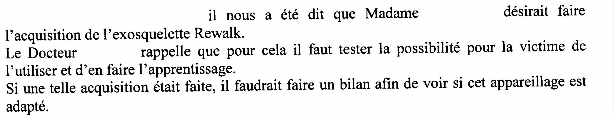
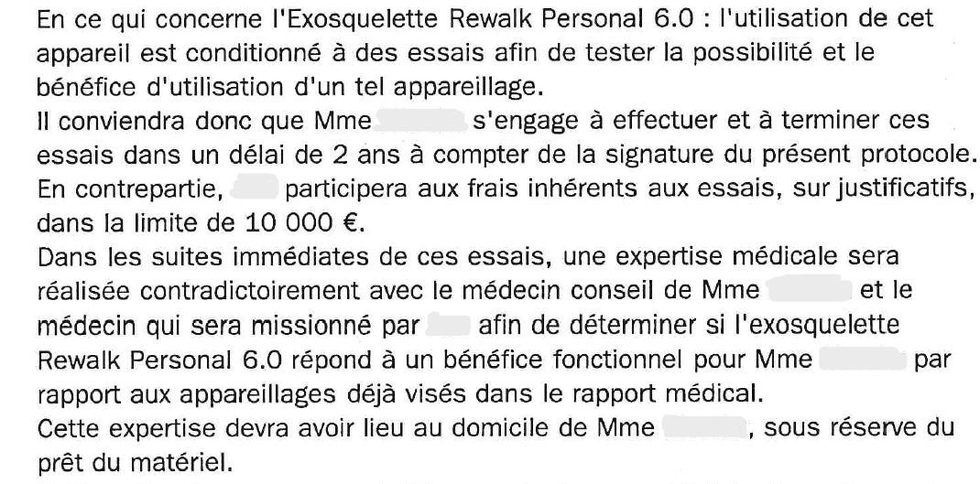
5. Comment faire indemniser le besoin ?
1. Le faire acter en expertise Exemple de rapport :
2. Réaliser les tests requis pour confirmer l’usage de l’exosquelette (Cf. Formulaire REWALK)
3. Négociation avec l’assureur

Slide 54
6. Qu’en disent les juges ?
(Cour d’appel d’Aix-en-Provence, Ch.1-6, 3 juin 2021, n°19/12851)
« Exosquelette type Re-Walk : il s’agit d’un dispositif issu des progrès de la robotique, qui permet aux personnes paraplégiques de retrouver la marche de manière autonome sans béquille ou déambulateur ; son intérêt pour M. Z ne saurait être contesté en ce qu’il est de nature, à terme, à lui redonner une forme d’autonomie, la capacité non seulement de se tenir en position verticale mais également de marcher et de se rééduquer puisqu’il permet une récupération neuronale des fonctions motrices ; cet appareil est donc susceptible d’être bénéfique sur l’ensemble des fonctions physiologiques (urinaires, cardio-vasculaires, articulaires, spasticité, transit) et psychologiques, mais également pour prévenir les escarres qui constituent une difficulté permanente pour les personnes contraintes de demeurer constamment en fauteuil ou dans un lit ;
cependant, il s’agit d’un dispositif récent qui, s’il a obtenu une autorisation de mise sur le marché en 2019, demeure principalement utilisé en structures de soins et de rééducation ; les attestations de MM. U et V sont insuffisantes pour démontrer le bénéfice et l’absence de risque, à ce jour, d’une utilisation autonome, à domicile, par un sujet paraplégique, de cet appareil ; cependant, dès lors que cette technologie représente un espoir réel pour les personnes paraplégiques, compte tenu du jeune âge de M. Z, il convient de réserver ce poste de façon à lui permettre éventuellement d’en solliciter le bénéfice dans l’avenir. »
(Tribunal judiciaire Point à Pitre, 1ère Ch. Civile, 18 novembre 2021, n°21/526)
« AXA FRANCE IARD en conteste la nécessité, estimant que les fauteuils déjà pris en charge permettent plus d'autonomie et de pratiquer un certain nombre d'activités de loisirs. Cependant, à la différence du matériel « rewalk » dont il est demandé la prise en charge, ces fauteuils ne permettent pas à X de marcher, ce qu'il faisait antérieurement à l'accident.
En effet, il ne peut être utilement soutenu qu'il fait double emploi avec un fauteuil verticalisateur, ce dernier permettant un déplacement vertical motorisé, alors que l'exosquelette offre la possibilité de se déplacer de nouveau à la verticale, sans autre assistance.
X produit une facture d'achat du 14 avril 2017 de 87.500 euros d'un exo-squelette appelé « rewalk ».
Il sera donc alloué à titre de frais d'acquisition de ce matériel, la somme de 87 500 euros en ce compris le coût d'extension de garantie de 36 mois. Le renouvellement tous les 7 ans sera calculé sur la base d'un indice de 22,692 à l'âge atteint de 57 ans au premier renouvellement (2024) soit 87.500/7 x·22,692= 283.650 €, outre le coût initial, soit un total de 371 150 euros. »

Slide 55
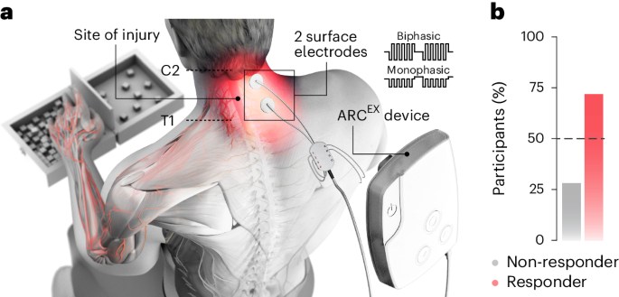
B-2. Les dispositifs de stimulation spinale
Exemple de ARC-EX de Onward Medical (Jocelyne BLOCH et Grégoire COURTINE)
Dispositif externe et non invasif qui permet chez les personnes atteintes de lésions de la moelle épinière de restaurer la fonction des bras et des mains (sur 65 patients paraplégiques ou tétraplégiques une récupération de la force dans les mains et les bras pour 90% d'entre eux),
Electrodes placées à l'arrière du cou du patient au niveau de la moelle épinière envoient une stimulation électrique transcutanée dans la moelle épinière. Cela rend la moelle plus « réactive», ce qui permet aux signaux provenant du cerveau (qui peuvent être affaiblis ou interrompus par la lésion) d’induire un mouvement volontaire,
Le 19/12/2024, le dispositif ARC-EX a été intégré à la classification de la Food and Drug Administration (FDA) et obtenu l’autorisation de mise sur le marché américain,
Le 08/09/2025, obtention le marquage CE ouvrant ainsi la voie à sa commercialisation dans l’Union européenne,
Prix : environ 40 000€

Slide 56
B-3. Appareillage d’un amputé fémoral
1. Objectif et indication
Objectif = Marche (Le transfert se fait uniquement sur le mb sain et la prothèse n’est utilisée qu’une fois le patient debout)
Indication appareillage marche /amputé fémoral unilatéral :
Patient capable de se transférer sans aide
Manchon habituellement en silicone
Systèmes de maintien à choisir en fonction des patients pour simplifier la mise en place

Slide 57
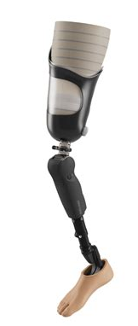
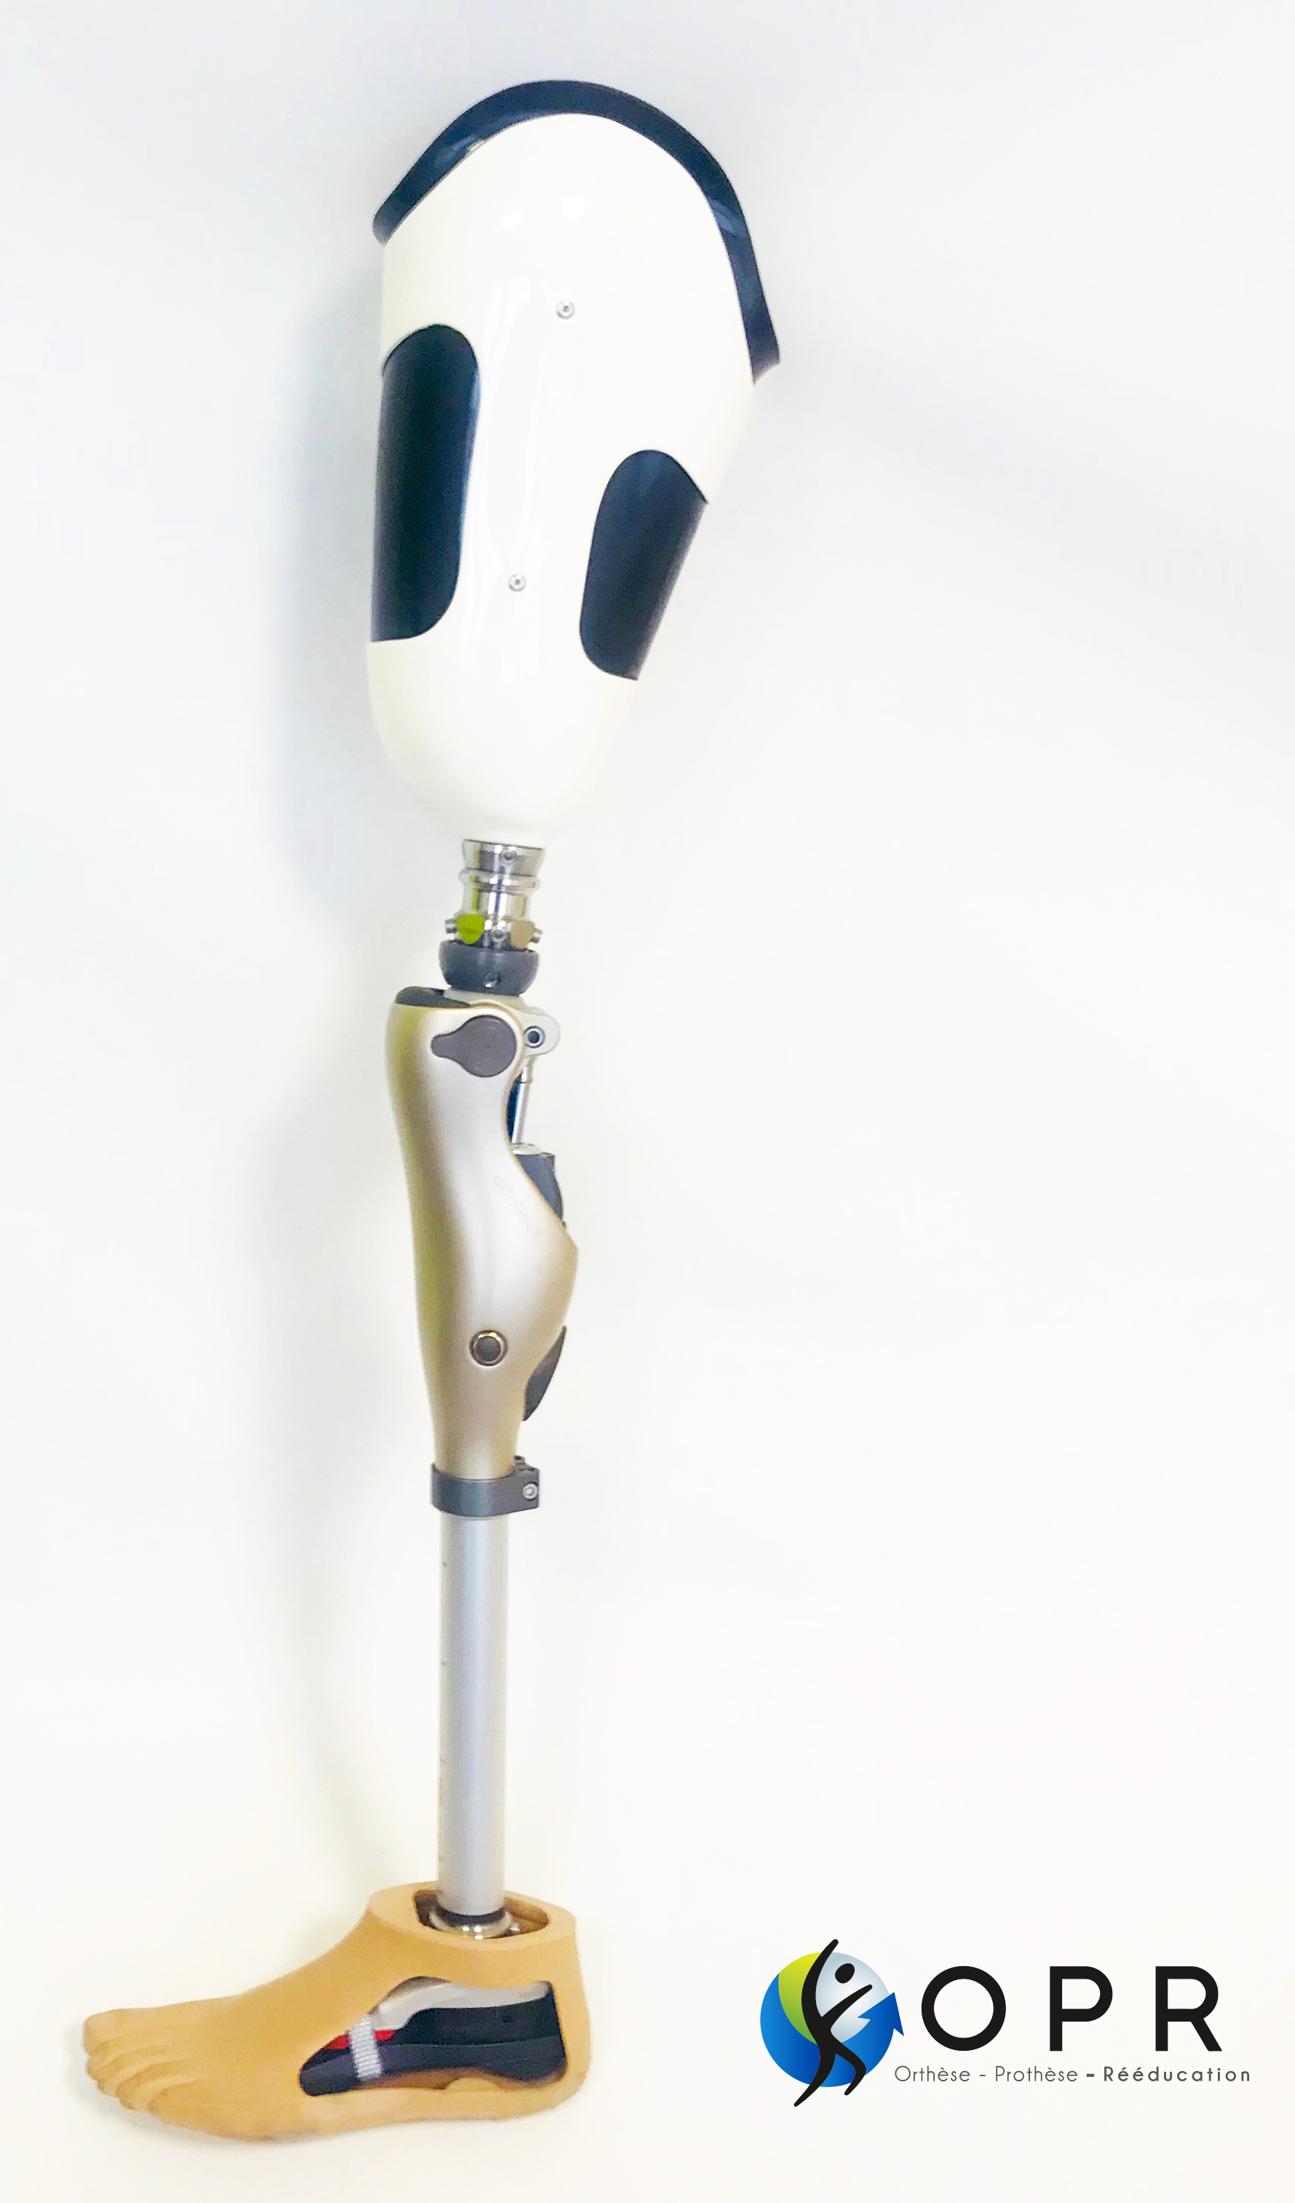
2. Le genou libre
3. Genou libre électroniques dits à microprocesseur
Réservé au patient avec de bonnes capacités d’apprentissage,
Nécessite l’avis d’un centre spécialisé
Critères d’attribution :
Patient actif
Vitesse de marche > 4km/h
Périmètre de marche sans pause > 2km
Descente escaliers pas alternés
Pouvoir monter et descendre une pense de 15°
C LEG, RHEO et ORION
Moins énergivore à la marche,
Genou simple articulé mono-axial : genou articulé polyaxial; on utilise bcp les genoux mono-axiaux avec une assistance hydraulique –bloque la phase d’appui et libère lors de la phase oscillante,

Slide 58
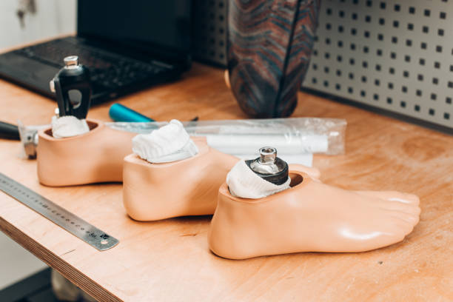
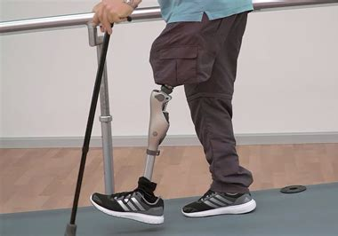
4. Genou gériatrique à microprocesseur : KENEVO
5. Et le pied
Population plus âgée mais avec un périmètre de marche > 300 m
Risque de chute plus élevé
Classe I : marche intérieure surtout
Classe II : marche habituelle
Classe III : marche tout terrain, randonnée, activité sportive…

Slide 59
B-4. Financement
1. Coût:
Prothèse prise en charge CPAM : 5000 à 16000 €,
Hors CPAM : jusqu’à 130 000 €
Genou microprocesseur GENIUM 74 000 €,
Cheville pied à microprocesseur 44 500 €,
Quelles sont les différences entre les prothèses à 16 k€ et celles à 130 k€ ?
La marche de tous les jours est globalement peu modifiée,
Les modèles plus chers sont conçus pour une durabilité maximale, et la possibilité de pratique des sports, une meilleure absorption des chocs, une adaptation à divers terrains et activités.
2. Prescription d’une prothèse:
1ère prescription (ou modification) : médecin MPR, rhumato, chirurgiens orthopédistes,
Renouvellement à l’identique : MG,
3. Renouvellements:
Manchons, gaines: Tous les 6 mois,
Emboiture: Autant que de besoin,
Prothèse complète: cela dépend du pied. si classe III, renouvellement /3ans, classe I /5ans,

Slide 60
V. L’innovation future et ses contraintes

Slide 61
A. Contraintes pour la victime
1
2
3
4
Evaluation de l’intégralité du dommage au jour de la liquidation,
Respect du principe de la libre disposition des fonds,
Autorité de la chose jugée (Art. 2044 et 2052 Code civil), not. en l’absence de réserves et en cas de renonciation à tous droits et actions futures (Cass. 2ème civ. 16 janv. 2020, n°18-17.677) sauf pour des dépenses précises qui n’ont pas déjà été indemnisées par décision de justice (Cass. 2ème civ. 15 déc. 2022 n°21-16.007: pour des prothèses postérieures à une certaine date),
Prescription de l’action Art. 2226 Code civil (Cass. 2ème civ. 30 nov. 2023 n°22-15159, CA VERSAILLES 16 juin 2022 n°21-02273),
L’avancée technologique ne constitue pas une aggravation ni un préjudice nouveau (Cass. 2ème civ. 15 juin 2023 n°21-14197, CA VERSAILLES 28 janv. 2021 n°19-01640),
L’amélioration fonctionnelle pouvant être obtenue grâce au nouveau matériel est sans incidence (Cass. 2ème civ. 28 mai 2025 n°23-14915),
Indemnisation inférieure en raison de la baisse de prix des produits,
Conséquences psychologiques à long terme en l’absence de clôture définitive du dossier,

Slide 62
B. Contraintes pour l’assureur
1
2
3
4
Obligation de provisionner le sinistre (Art. R 343-7 4°, R 331-9 à R 331-128 Code des ass.),
Obligation de publier des rapports annuels d’activités avec le provisionnement en cours,
Vérification par l’Autorité de contrôle prudentiel et de résolution (Art. L 612-1 du Code mon. et fin.),
Si manquements : Sanctions administratives et financières jusqu’au retrait d’agrément (Art. L 325-1 Code des ass.),
Obligation de présentation du sinistre et du provisionnement à l’organisme de réassurance,
A défaut, recours impossible ou limité,
Obligation de présenter une offre définitive complète et suffisante sur tous les postes de préjudices (Art. L 211-19 Code des ass.),
A défaut, sanction du doublement des intérêts
(L 211-13 Code des ass.),
LES DEPENSES DE SANTE

Slide 63
VI. Pour aller plus loin

Slide 64
Bibliographie
1. Sur les médecines alternatives :
https://www.conseil-national.medecin.fr/sites/default/files/external-package/rapport/4xh6th/cnom_psnc.pdf
OMS : https://www.who.int/fr/news-room/questions-and-answers/item/traditional-medicine
https://www.who.int/teams/who-global-traditional-medicine-centre/overview
Légifrance : https://www.legifrance.gouv.fr/download/pdf/circ?id=41950
Inserm : https://www.inserm.fr/rapport/evaluation-de-lefficacite-de-la-pratique-de-losteopathie-2012/
https://www.inserm.fr/rapport/evaluation-de-lefficacite-et-de-la-securite-de-lacupuncture-2014/
https://www.inserm.fr/rapport/evaluation-de-lefficacite-de-la-pratique-de-lhypnose-2015/
https://www.inserm.fr/rapport/evaluation-de-lefficacite-et-de-la-securite-de-la-sophrologie-2020/
Ligue contre le cancer : https://www.ligue-cancer.net/sites/default/files/brochures/soins-de-support-2021-03_0.pdf
Santé publique France : https://www.santepubliquefrance.fr/les-actualites/2019/empowerment-des-jeunes-le-dossier-de-la-sante-en-action-n-446
2. Sur les exosquelettes:
Travail de recherches bibliographiques de Madame Aurélie-Anna DUBOIS, ergothérapeute, dubois.aurelieanna@gmail.com
Rewalk https://golifeward.com/
Wandercraft https://www.wandercraft.eu/
Esko https://eksobionics.com/ekso-indego-therapy/
Exemple de centre avec Exosquelette : Station Debout à Paris : https://station-debout.fr/

